Slide 1




PELATIHAN PEMBUATAN WEBSITE
BPSDMP KOMINFO SURABAYA
25 – 29 JULY 2019

Slide 2
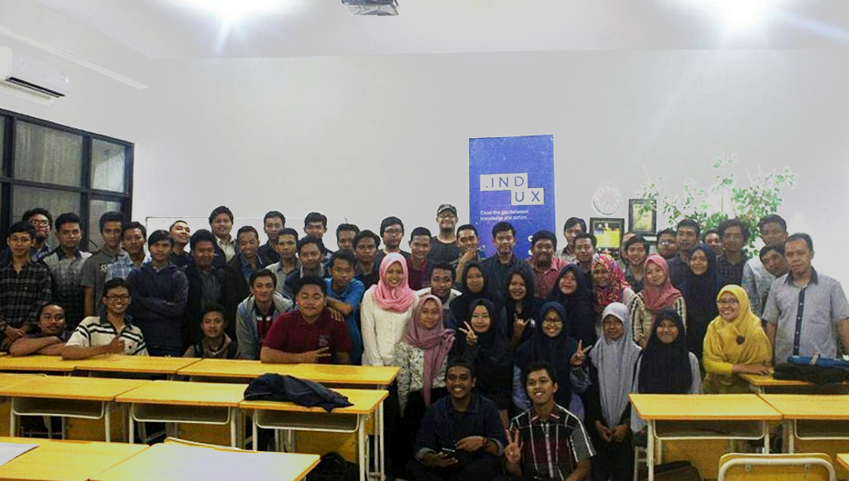

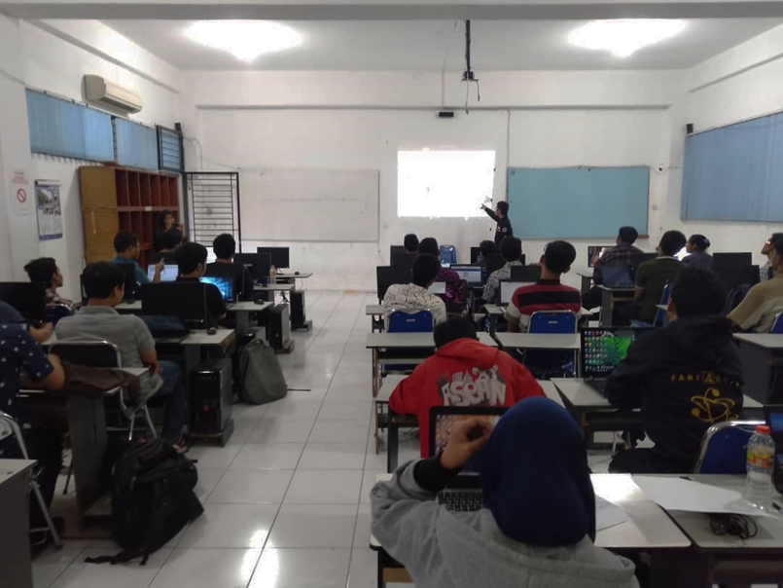
INSTITUT TEKNOLOGI ADHI TAMA SURABAYA

Slide 3

Introduction to PHP

Slide 4
REQUIREMENT
Server (XAMPP, WAMPP, LAMPP)
Text editor (Sublime, Atom, Notepad++)
Browser (Mozilla Firefox, Chrome, Safari)
Dokumentasi PHP
http://php.net/get/php_manual_en.chm/from/a/mirror
http://php.net/get/php_enhanced_en.chm/from/a/mirror

Slide 5
1.
PHP
Apa itu PHP?

Slide 6
SEKILAS TENTANG PHP
PHP (PHP Hypertext-Preprocessor)
Gratis untuk digunakan
Bahasa pemrograman server-side seperti Perl, ASP, Python, Java, Ruby

Slide 7
2.
Kelebihan & Kekurangan
Apa saja kelebihan dan kekurangannya?

Slide 8
KELEBIHAN & KEKURANGAN
Kelebihan:
Memiliki community yang besar
Open source
Bahasa server side yang di desain khusus untuk aplikasi berbasis web
Banyaknya script atau aplikasi yang gratis telah tersedia
Pengembangan cepat
Kekurangan:
Banyak kompetisi
Tidak adanya tipe data pada PHP
Tidak bisa memisahkan tampilan dan logic yang baik
Tidak dapat digunakan untuk skala yang besar
Terkesan kurang prestigious

Slide 9
3.
Penggunaan PHP
Bagaimana cara menggunakannya?

Slide 10
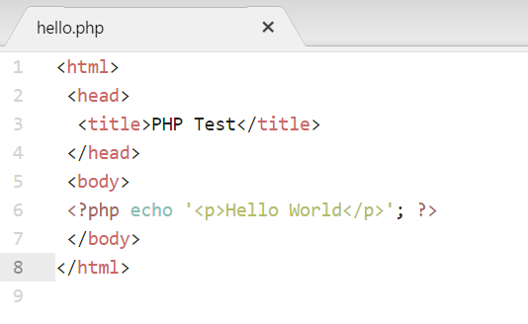
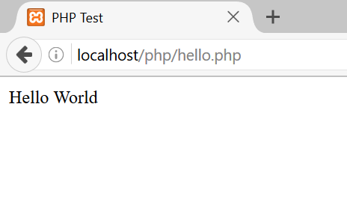
Penulisan syntax dasar
Hasil pada browser

Slide 11
4.
Tipe data
Apa saja tipe data pada PHP?

Slide 12
TIPE DATA DI PHP
Booleans
Integers
Floating point numbers
Strings
Arrays
Iterables
Objects
Resources
NULL

Slide 13
5.
Bagian-bagian PHP
Apa saja bagian penting dalam PHP?

Slide 14
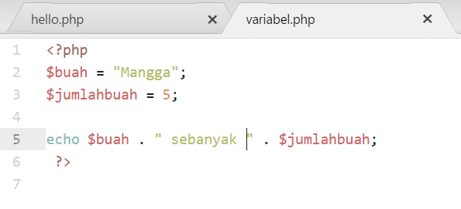
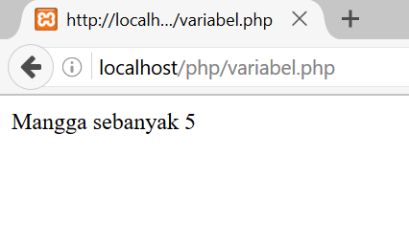
VARIABEL PADA PHP

Slide 15
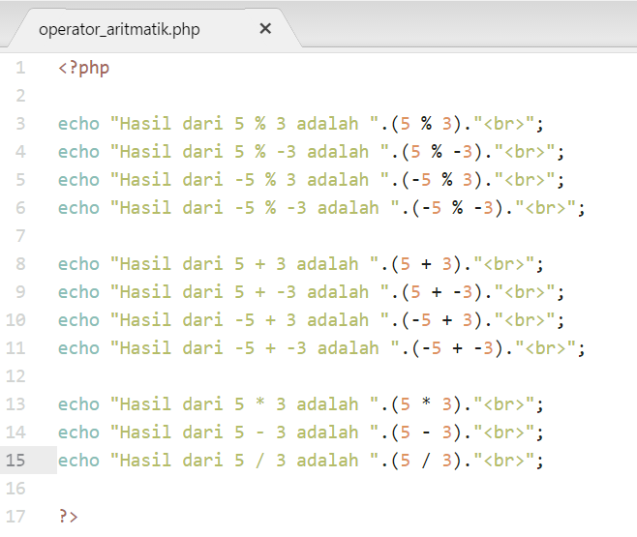
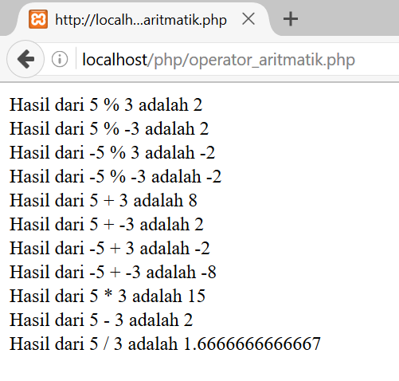
OPERATOR PADA PHP

Slide 16
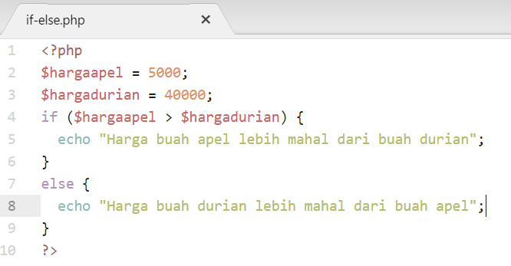
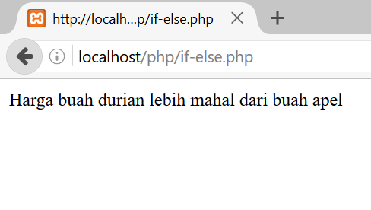
PENGUJIAN DENGAN IF-ELSE

Slide 17
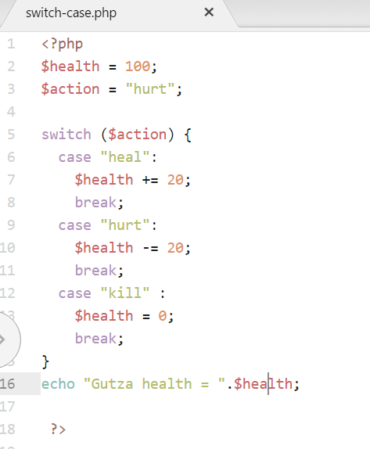
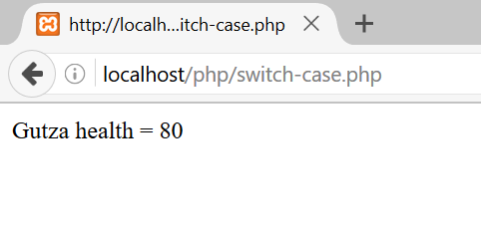
SWITCH-CASE PADA PHP

Slide 18
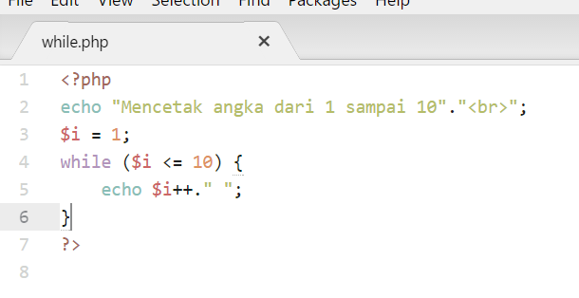
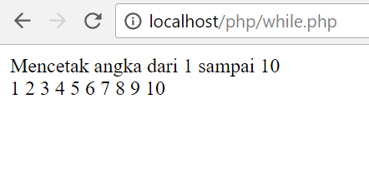
WHILE PADA PHP

Slide 19
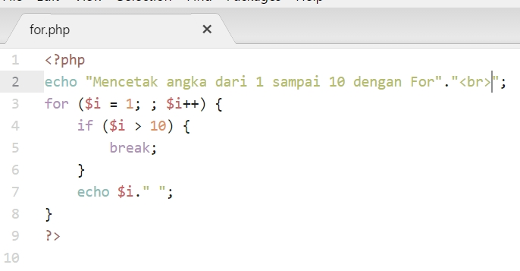
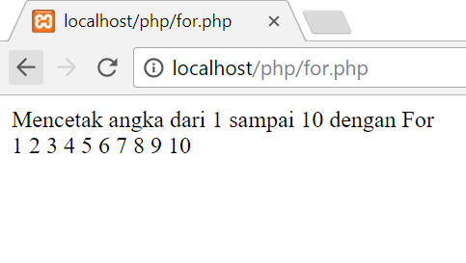
FOR PADA PHP

Slide 20
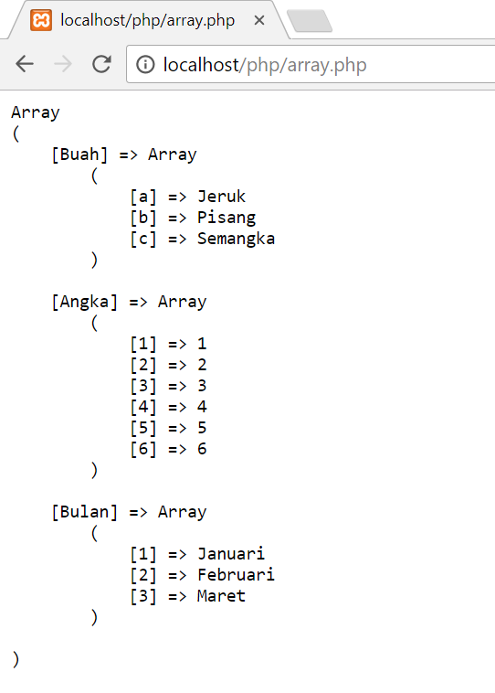
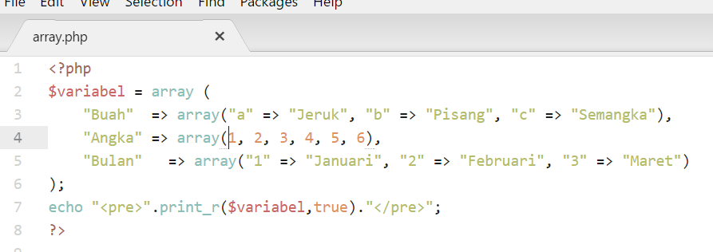
ARRAY PADA PHP

Slide 21
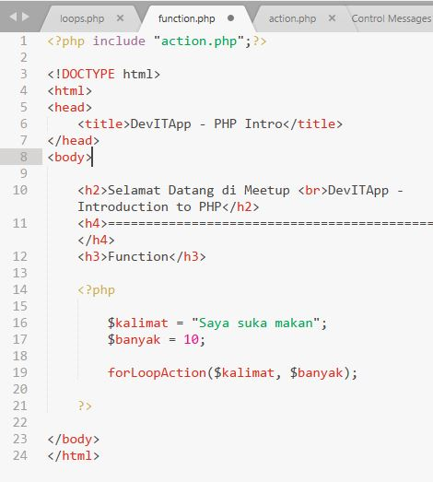
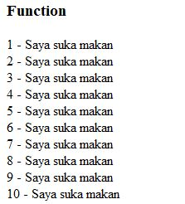
FUNCTION PADA PHP

Slide 22
5.
PHP CRUD
Apa saja yang dibutuhkan dalam pembuatan PHP CRUD?

Slide 23
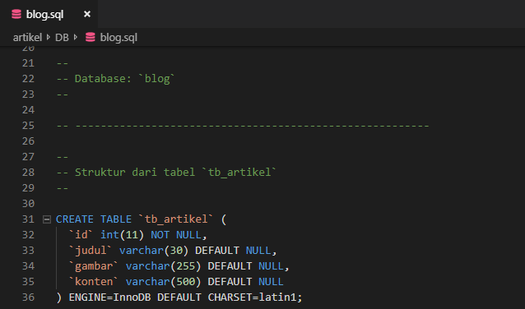
1. BUAT DATABASE DAHULU

Slide 24
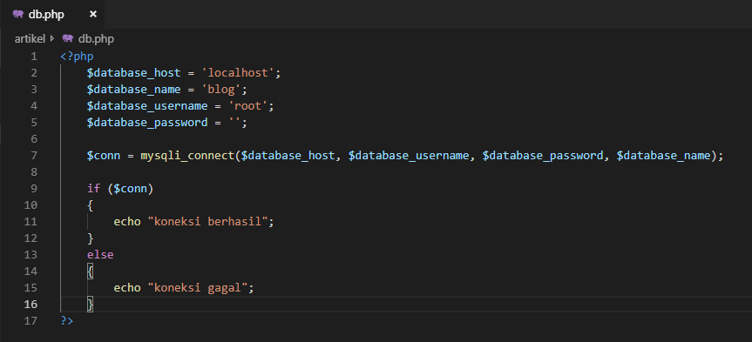
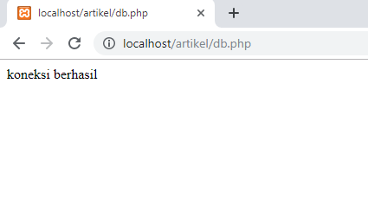
2. KONFIGURASI DATABASE DENGAN MYSQL

Slide 25
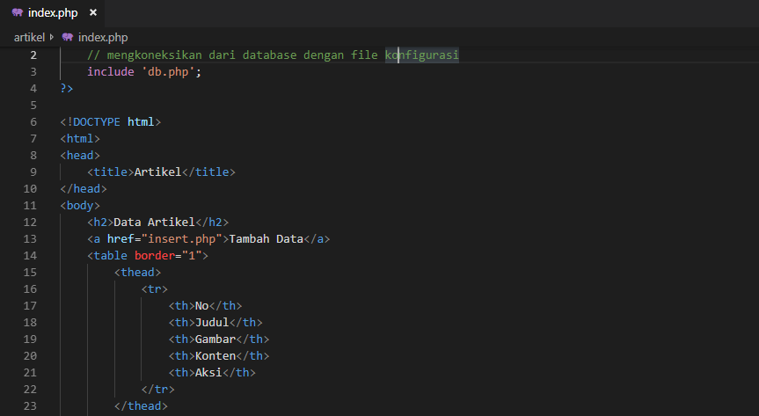
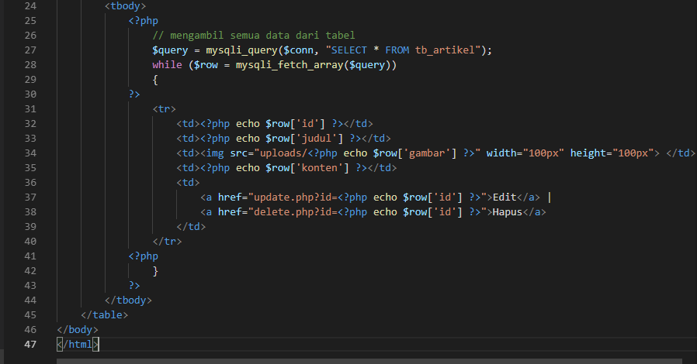
3. BUAT FILE INDEX.PHP

Slide 26
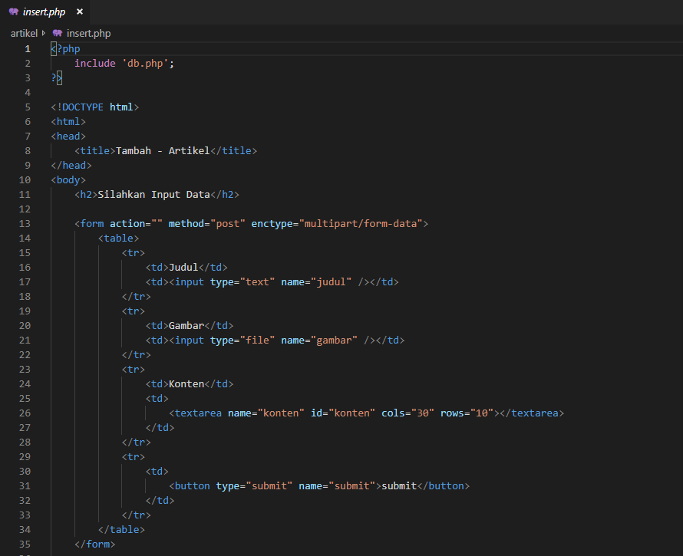
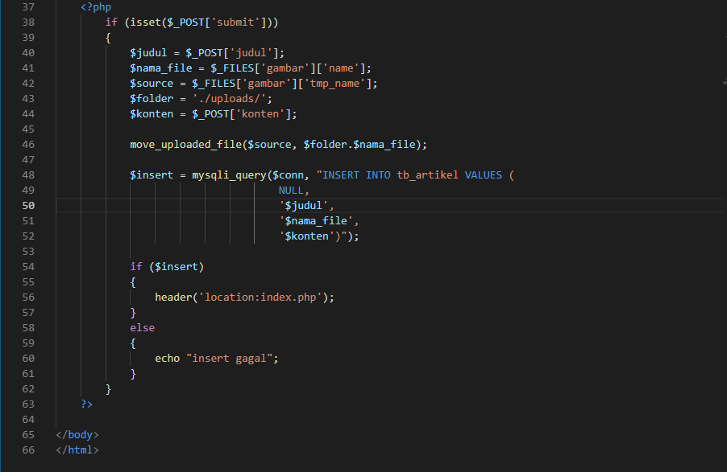
4. BUAT FILE INSERT.PHP UNTUK MENAMBAHKAN DATA KE SQL

Slide 27
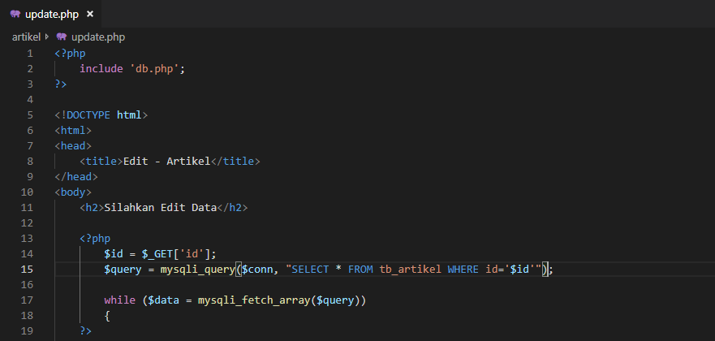
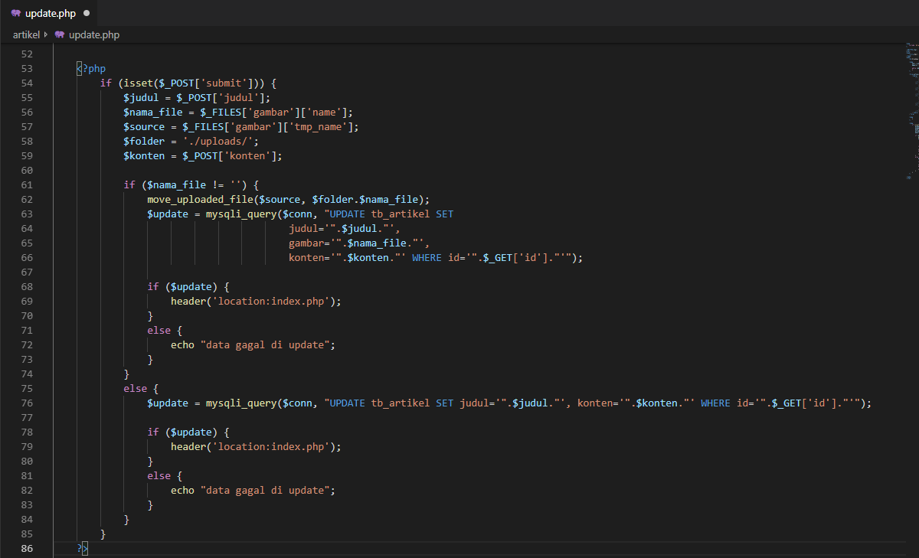
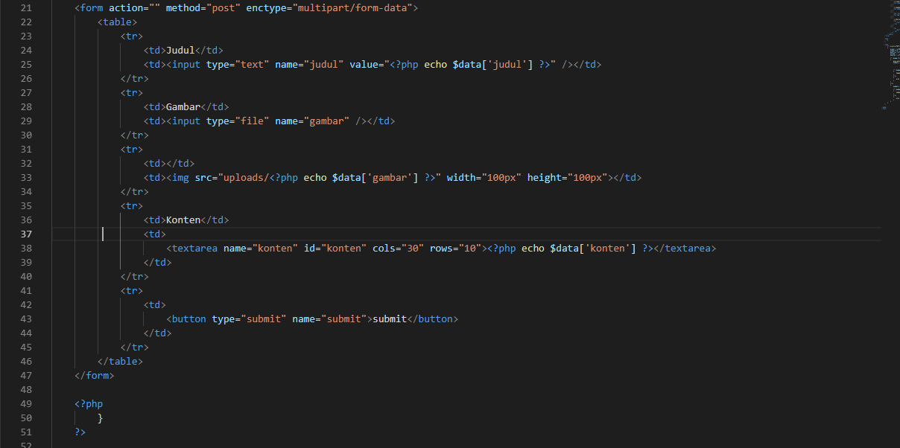
5. BUAT FILE UPDATE.PHP UNTUK ACTION EDIT DATA

Slide 28
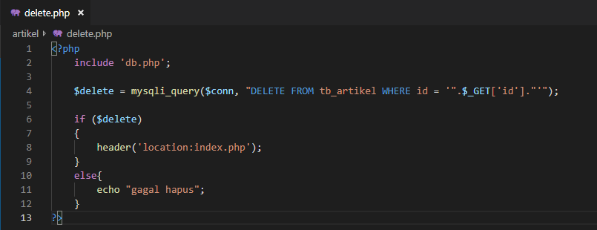
6. BUAT FILE DELETE.PHP UNTUK ACTION DELETE DATA

